Slide 1
DADock Bootcamp for Developers
Chat Primer (with Mattermost)
Service Technology Unit Field Engagement Div. Hiroaki Kobayashi

Slide 2
Training Introduction

Slide 3
About Chat Primer (with Mattermost)
Abstract
Prerequisite
- TO LEARN ABOUT Chat tool
- INTRODUCTION for each CI/CD elements based on tools which is included in DADock.
- DEVELOPERS who are in charge of doing actual development such as programing/testing
are the target for this training.
SE’s who have experience on Programing/Testing
in any language.
Notes:
# 概要
チャットツールについて学習する講座です。
# この資料の目的
受講者が
* チャットツールの概要を理解できる
* チャットツールのメリットを理解できる
* チャットツールによるコミュニケーションを活性化する為に必要な事を理解できる
* Mattermostの基本的な機能を理解できる
# 前提知識
* 特に無し
# 使用するOSSのバージョン
* Mattermost 5.3.0

Slide 4
Agenda of DADock Bootcamp for Developers
01
Introduction Part
05
Automated Build Primer (with Gradle)
60min
60min
・Background
・DADock Introduction
・CI Introduction
・CD Introduction
06
Automated Unit Test Primer (with JUnit)
60min
02
Demonstration
(with DADock)
07
Automated Integ Test Primer (with Selenium)
60min
60min
03
VCS Primer
(with Git)
08
Automated Deployment Primer (with Ansible)
60min
60min
Now Here!!
04
CI/CD Pipeline Primer
(with GitLab)
09
Chat Primer (with Mattermost)
60min
60min
Notes:
## この講座の位置づけ
* 導入
* Getting Started (Demonstration with DADock)
* 構成管理入門(Git編)
* CI/CDパイプライン入門(GitLab編)
* 自動ビルド入門(Gradle編)
* 自動単体テスト入門(JUnit編)
* 自動結合テスト入門(Selenium編)
* 自動デプロイ入門(Ansible編)
* ソースコード品質解析入門(SonarQube編)
* **チャット入門(Mattermost編)** ←今ここ

Slide 5
Introduction Part Agenda
Chat Tool: Definition
Chat Tool: Merits (by story-based)
Chat Operation: Challenges & Counterplans
Mattermost: Overview/Basic Functions
Appendix: Chat Start-up
Notes:
## チャットツールとは
## チャットツールのメリット（ストーリーベースでの説明）
## ストーリーN：非同期なコミュニケーション
## ストーリーN：オープンなコミュニケーション（情報の共有）
## ストーリーN：オープンなコミュニケーション（感情の共有）
## ストーリーN：システム連携（Dev編）
## ストーリーN：システム連携（Ops編）
## 番外編(1)：Know Whoの共有
## 番外編(2)：ある日のA氏のtimeチャンネル
## Chat運用における課題と対応策
## Mattermost概要/基本機能紹介
## 付録：チャットスタートアップ
## 規約雛形
## 運用者がすべきこと

Slide 6
Chat Tool: Definition
Chat Tool: Definition
Chat Tool: Merits (by story-based)
Chat Operation: Challenges & Counterplans
Mattermost: Overview/Basic Functions
Appendix: Chat Start-up
Notes:
## チャットツールのメリット（ストーリーベースでの説明）
僕程度の文章力では１００万語を費やしてもきちんと伝えきれないと思います。
なので、仮想的なストーリーに併せて説明していきます。

Slide 7






Background
Chat Tool: Definition
Recent Chat Tools
Recently, next-generation chat tools such as Slack, HipChat, Mattermost are gaining attention.
There are various tools available, however, no major differences can be observed. Hence, presentation will be done collectively.
Notes:
### 背景
近年、SlackやHipChat、Mattermost等の、新しい世代のチャットツールが注目を集めつつあります。
この世代のツールはいくつか種類がありますが、どれもそこまで大きな違いはない為、まとめて説明します。
{なんかアイコンが並んでるかっこいい画像}

Slide 8
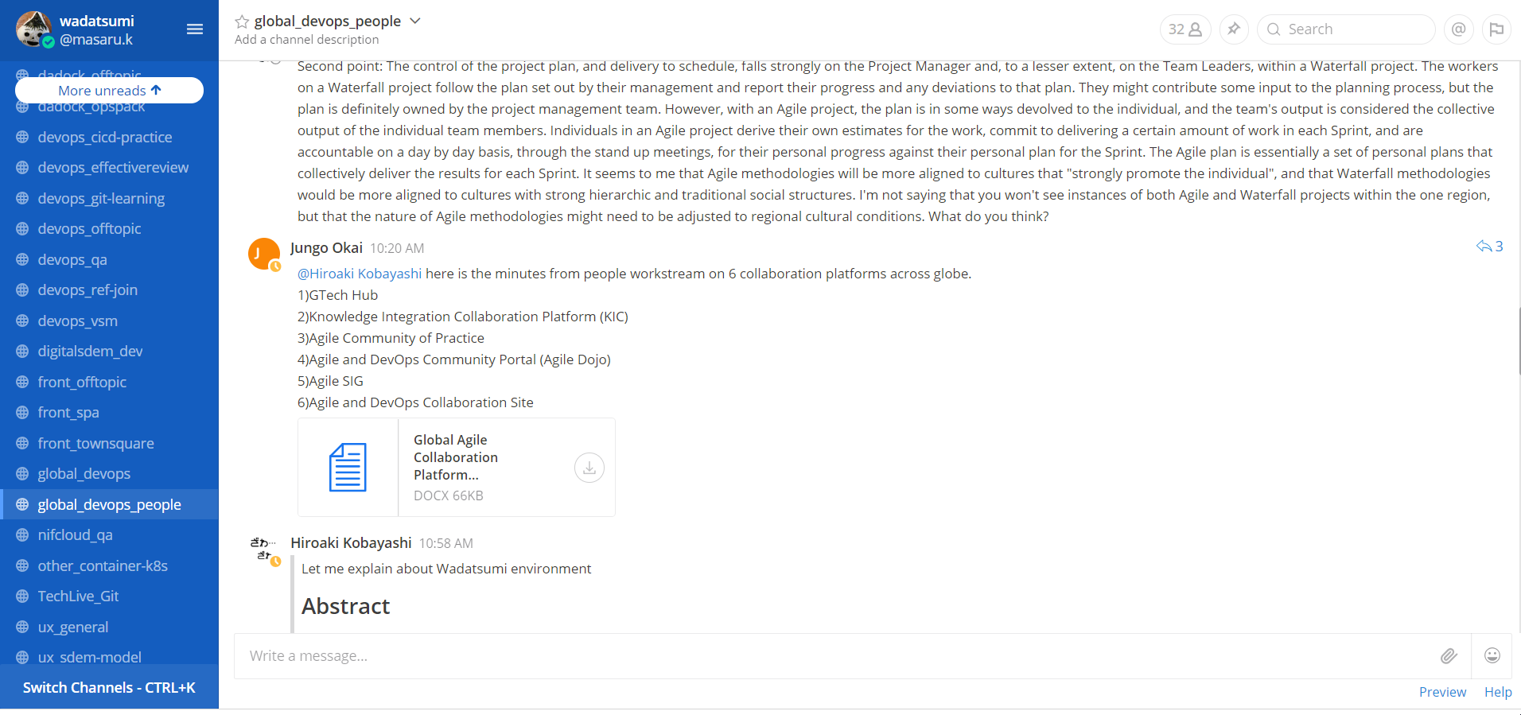
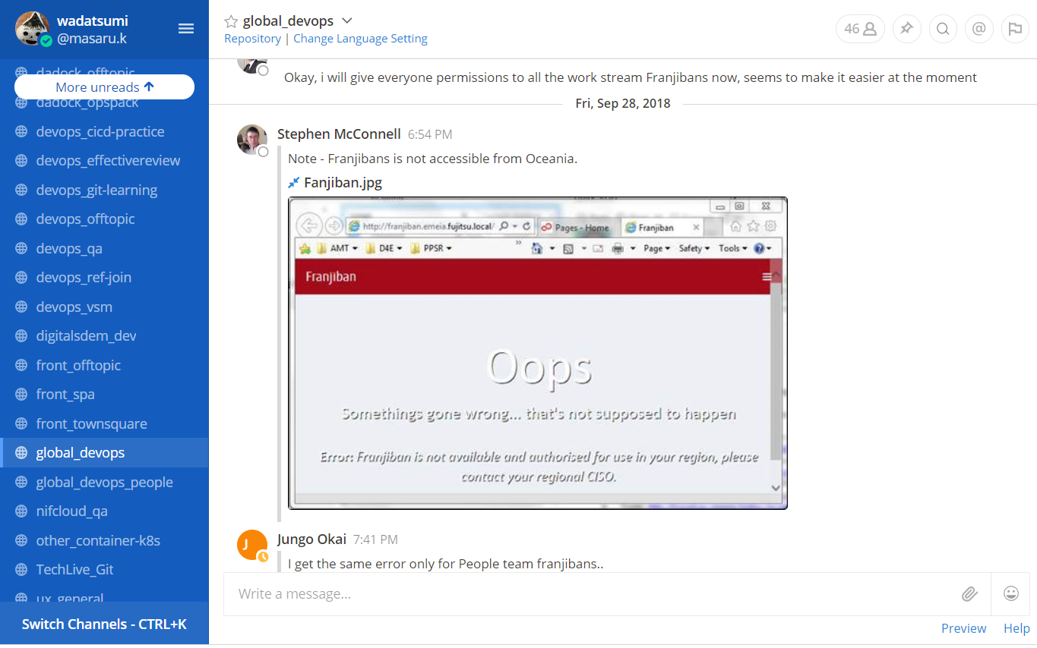
Image
Chat Tool: Definition
Notes:
### 大体こんな感じという絵
{STUまたもすのスクリーンショット}
* トピックや用途に応じて自由にチャンネルを作れる
* 色んなチャンネルで、色んな議論が交わされている

Slide 9
Features
Chat Tool: Definition
1. Asynchronous
Enables an “Asynchronous” communication.
Synchronous communication (face-to-face/call/Lync) restricts parties involved.
It can be good when both parties have prepared well and have active exchanges, but that’s not something achieved every time.
Specially, there are possibilities that only superficial results will come up during face-to-face discussion and it’s risky to have a weird sense of accomplishment.
In an “Asynchronous” communication, you can read the text/content and receive information “when” the timing best suits you. And, you can write and send information “when” the timing best suits you.
Notes:
### 1. 非同期であること
「非同期」なコミュニケーションを実現します。
同期コミュニケーション（対面/電話/Lync)は相手を束縛します。
きちんとお互いが準備した状況で、活発なやり取りができるならば、良いこともありますが、あまり望めません。
特に対面でのコミュニケーションは結果が微妙でもなにかやった感が生まれてしまい、変な達成感があったりするのが極めて危険です。
「非同期」なコミュニケーションでは、テキストを「いつ」読んでもいいため、情報の受け手の都合のいいタイミングで受け取る事ができます。
また、「いつ」書いてもいいため、情報の送り手の都合のいいタイミングで発信することができます。

Slide 10
Features
Chat Tool: Definition
2. Open
Enables an “Open” communication.
In communication types such as e-mail and Lync, details can only be seen by those involved in the mailing list or included in the invite.
There is a realization to “make the discussion a closed door session”.
In the first place, the company’s work should only involve few closed door sessions.
Opening the communication should be good as long as it does not involve personnel information, private information and hatred or cursing speech.
Furthermore, the main advantage of “Open” communication is “Sharing one’s emotions or feelings”.
Visualizing/Sharing what “kind of thoughts/feelings” do everyone have when doing their respective work can be done.
Through this, context can be shared on a deeper level within the team. Also, it is prospected that coordination will be done more smoothly and quality will also improve.
Notes:
### 2. オープンであること
「オープン」なコミュニケーションを実現します。
メールやLync等のコミュニケーションでは、内容を見れる人が限られてきます。
オープンにする、というよりも「その会話クローズドにする意味あるの？」くらいな感覚です。
そもそも会社の仕事として、クローズドにすべきことが少ない。ごく一部の人事情報とか個人情報、またヘイトや呪いでもない限り、オープンにして良いはずです。
情報をムダにクローズドにすることは個人PCに情報抱え込んで困る奴がいるのと同じです。
また、1つ上の「非同期であること」と重なりあうと効果を増します。
chatで会話しておくと、非同期で閲覧が可能であるため「オープン」の範囲が想定より大きい感覚になります。
1人に説明するとか、時間がもったいないです。
誰でもいつでも見れる状況にしておけばいいのです。これは、やってみるとわかりますが、「1:1で会話するのがもったいない、chatでやっとこ」と成長していきます。
そして、オープンである事の最大の利点は、
#### 「感情を共有できる」
という点につきます。
皆が「どういう思いで」仕事をしているのかを見える化/共有する事ができます。
これにより、チーム内/間でより深いレベルでのコンテキストの共有をする事ができ、特に連携して行う仕事の円滑化や、質の向上が見込めます。

Slide 11
Features
Chat Tool: Definition
3. Easy to link systems
Linking various tools is easy.
For example:
When updating, committing tickets during development, the information of the CI/CD pipeline will be notified in the chat tool.
Or,
By regularly monitoring the operation monitoring-related metrics and by notifying to the chat tool in case alert has occurred, status can be detected/shared and handled early and oversight will be reduced.
Notes:
### 3. システム連携が容易であること
様々なツールとの連携が容易です。
例えば、開発中にチケットの更新やコミット、CI/CDパイプラインの情報をチャットツールに通知する
あるいは運用監視系のメトリクスを常時監視し、アラートが発生した場合はチャットツールに通知する事で
状況の早期検知/共有/対処、見落としの低減が可能になります。

Slide 12
Features
Chat Tool: Definition
Difference of Each Communication Tool
Synchronous
Meeting directly
Skype Call/phone
Skype Chat
Opened
Closed
LINE
Chat Tool
Bulletin Board
Mail
SNS
Asynchronous
Notes:
### 付録：各種コミュニケーションツールをマップ
縦軸：同期/非同期
横軸：広域/閉域
↑の象限で各種コミュニケーションツールをマップ
* 直接打ち合わせ
* 電話(Skypeコール)
* Skypeチャット
* メール
* LINE
* 掲示板
* SNS
* チャットツール(またもす)

Slide 13
Features
Chat Tool: Definition
Column: Is the chat function of Lync(Skype) different?
Lync is different. Not necessarily good or bad, but its purposes are different.
Lync is a closed door communication and covers synchronous area.
To decide the time with P2P or with small no. of people, to gather, discuss in chat and disperse afterwards are the example purpose.
On the other hand, chat tools are used for the purpose of having open, asynchronous communication. I’ve mentioned it earlier, but see ↓ for easier reference. (on the contrary, I’m not good with Lync)
Asynchronous: Discussion will proceed even if times do not match.
Open: Details of the discussion can be easily shared to everyone. Easy to share emotions.
Tool Link: Functions related to linking tools are plenty.
Notes:
### コラム：Lync(Skype)のチャット機能と違うの？
Lyncとは違います。よい/わるいではなく、用途が違います。
Lyncは、クローズドで、同期的な領域をカバーしています。
例えば、P2Pあるいは少人数で時間を決め、わっと集まってチャットで議論して解散する、みたいな用途です。
一方、チャットツールは、オープンで非同期な用途で使います。
さっき熱苦しく語った、↓ら辺がやり易いです。（逆にLyncは苦手）
* 非同期：時間を合わせなくても議論が出来ます。
* オープン：議論の内容を、誰にでも簡単にシェアできます。感情のシェアも容易。
* ツール連携：ツール連携系の機能が豊富です。

Slide 14
Chat Tool: Merits
Story-based
Chat Tool: Definition
Chat Tool: Merits (by story-based)
Chat Operation: Challenges & Counterplans
Mattermost: Overview/Basic Functions
Appendix: Chat Start-up

Slide 15
Prerequisite 1 : Team Structure
Chat Tool: Merits
Assuming below teams exist. (Department that develops SaaS)
Sales Team
Development
Team A
Development
Team B
Operation
Team
Mick
John
Phil
Eric
Keith
Paul
Mike
Jimmy
Brian
Ringo
Tony
Jeff
Notes:
### 前提1：チーム構成
下記のチームが存在する事とします。
（SaaSを開発している部署です。）
* 営業(Sales)チーム：Red
* Mickさん
* Keithさん
* Brianさん
* 開発(Development)チームA：Blue
* Johnさん
* Paulさん
* Ringoさん
* 開発(Development)チームB：Green
* Philさん
* Mikeさん
* Tonyさん
* 運用(Operation)チーム：Yellow
* Ericさん
* Jimmyさん
* Jeffさん

Slide 16
Prerequisite 2 : Channel Structure
Chat Tool: Merits
In the chat tool, creating channels can be done freely.
For now, below channel structure was assumed and built.
pjct_xxxx
team_xxxx
time_xxxx
Channel to write topics related to the specific “project”.
All members on each team related to the project will participate.
pjct_promotion
pjct_dev_common_lib
pjct_dev_business_logic
Channel prepared for each team. Other members who are not affiliated with the team can also join.
team_sales
team_dev_a
team_dev_b
team_ops
Channel for personal use. How the person operates/uses the channel will depend on them. It can be used to write or discuss one’s own “thoughts” and “feelings”.
This is actually a vital channel. It is a factor to determine whether one can overall participate actively. As such, it is recommended to make it as a rule to create personal channels.
time_tony
time_eric
time_jimmy
time_jeff
time_paul
time_ringo
time_phil
time_mike
time_tony
time_eric
time_jimmy
time_jeff
Notes:
## 前提2：チャンネル構成
Mattermost等の最近のチャットツールでは、自由にチャンネルを作成する事ができます。
今回はサンプルとして、下記のようなチャンネル構成で構築したと仮定します。
#### pjct_xxxx
特定の「プロジェクト」に関する話題を書くチャンネルです。
各チームの関係する人が全員参加します。
* pjct_promotion_planning
* pjct_dev_common_lib
* pjct_dev_business_logic
* pjct_hoge
* pjct_hage
* pjct_mage
#### team_xxxx
各チーム毎に用意するチャンネルです。
チームメンバーが所属するのはもちろんですが、他のチームメンバーも所属してOKです。
* team_sales
* team_dev_a
* team_dev_b
* team_ops
#### time_xxxx
個人ごとのチャンネルです。ここの運用は個人に委ねられており、何を書くのも個人の自由です。
「思った事」や「感じた事」を垂れ流す用途で使います。
実は結構重要なチャンネルで、ここが活性化できるかどうかが全体の活性化のキモになります。
ここで書くのに慣れてくると、pjctとかのほうも盛り上がりやすくなります。
なので、原則として個人チャンネルは作ってもらうルールを推奨します。
* time_mick
* time_keith
* time_brian
* time_john
* time_paul
* time_ringo
* time_phil
* time_mike
* time_tony
* time_eric
* time_jimmy
* time_jeff

Slide 17
Chat Tool: Merits
Story 1 “Asynchronous Communication”
Chat Tool: Definition
Chat Tool: Merits (by story-based)
Chat Operation: Challenges & Counterplans
Mattermost: Overview/Basic Functions
Appendix: Chat Start-up

Slide 18
Story 1: Asynchronous Communication
Chat Tool: Merits
How is it done in Chat Tool?
In the team_dev_a Channel…
team_sales
John 2018.10.22 10:00
I want to decide how to implement component A..I think either A or B is okay.
Hoping for your responses by tomorrow!
team_dev_a
team_dev_b
Paul 2018.10.22 11:00
Well, for me it’s B…mainly based from ~.
team_ops
Ringo 2018.10.22 15:00
I thought about it more, like thinking cases of this and that…and I feel like C is better.
time_brian
Paul 2018.10.23 09:00
time_eric
That’s it!
John 2018.10.23 10:00
time_jeff
I see. Well, it’s C then!!
Notes:
## ストーリー１：非同期なコミュニケーション
### チャットツールだと？
{↓みたいなのを絵で書く}
#### team_dev_aチャンネルにて
* 10時：Johnさん：コンポーネントAの実装方法決めたいんだけどどう？俺はAかBがいいと思う。明日までに回答求む！
* 11時：Paulさん：うーん、自分はBだなー、主に～の観点で。
* 20時：Ringoさん：少し考えてみたんですが、～とか～とか～のケースを考えると、Cの方がいい気がします。
* 翌9時：Paulさん：それだ！
* 翌10時：Johnさん：なるほど、じゃぁCで！！

Slide 19
Story 1: Asynchronous Communication
Chat Tool: Merits
How about in previous practice?
In a meeting…
Meeting Room
Cost in gathering is high. Arranging is also hard.
Members who are not available could not participate.
Unable to talk in your own pace (as superiors have control)
John
by Chat?
Anyone
On their own timing
On their own pace
can write or comment. With this,
Reducing conflicts in ideas
Supporting on own pace
Clarifying thru contextualization
are all possible.
Paul
Ringo
Notes:
## ストーリー１：非同期なコミュニケーション
### 昔ながらのやり方だと？
{全員を一同に会して30分ミーティングしているの絵}
* 集まるコストが高い。調整も大変
* 時間が合わなかった人は参加できない
* 自分のペースで喋れない(声の大きい人/権限が強い人が支配しがち)
### ここが嬉しい
* 誰でも
* 好きなタイミングで
* 自分の速度感で
書き込む事ができる
これにより、
1. 思い付き合戦の削減
2. 自分の時間軸で対応
3. 文字列化による明確化
が出来るようになります。

Slide 20
Chat Tool: Merits
Story 2 “Open Communication (Information Sharing)”
Chat Tool: Definition
Chat Tool: Merits (by story-based)
Chat Operation: Challenges & Counterplans
Mattermost: Overview/Basic Functions
Appendix: Chat Start-up

Slide 21
Story 2: Open Communication (Information Sharing)
Chat Tool: Merits
How is it done in Chat Tool?
Afterwards, in the team_dev_a Channel…
team_sales
Ringo 2018.10.22 15:00
I thought about it more, like thinking cases of this and that…and I feel like C is better.
team_dev_a
Paul 2018.10.23 09:00
team_dev_b
That’s it!
John 2018.10.23 10:00
team_ops
I see. Well, it’s C then!!
time_brian
Mike 2018.10.23 11:00
Great idea!
@Phil Can you do the same thing for the b team?
time_eric
Phil 2018.10.23 11:10
time_jeff
Alright! Will do the same! FYA @tony!
Notes:
## ストーリー２：オープンなコミュニケーション（情報の共有）
### チャットツールだと？
↑のストーリーで、それを横から眺めてた開発チームBが、「ああなるほど、うちもこうしようぜ」ってなる感じの絵

Slide 22
Story 2: Open Communication (Information Sharing)
Chat Tool: Merits
How about in previous practice?
In the meeting of executives…
Meeting Room
Conducts regular gathering of executives and a venue for exchanging technical information among the experts.
In this case, only general things are discussed and specific details are missed.
Sales
Manager
Dev B
Manager
Dev A
Manager
Ops Manager
Information dissemination can be done light-heartedly.
Possible to reach unexpected people.
Detailed but vital information can be shared at bottom level.
I do not know what the other teams are doing…
Member
Notes:
### 昔ながらのやり方だと？
エライ人が集まって定例会とか
技術者が一堂に会して技術情報交換会みたいのをやる。
そしてそういう場ではでかい話しかできず、こういういい感じの細かい話が落ちるの図
### ここが嬉しい
* 情報の拡散を、気軽に行う事ができる
* 狙ってない、思わぬ人に届く可能性がある
* 細かいけど大事な情報をボトムレベルで共有できる

Slide 23
Chat Tool: Merits
Story 3 “Open Communication (Emotion Sharing)”
Chat Tool: Definition
Chat Tool: Merits (by story-based)
Chat Operation: Challenges & Counterplans
Mattermost: Overview/Basic Functions
Appendix: Chat Start-up

Slide 24
Story 3: Open Communication (Emotion Sharing)
Chat Tool: Merits
How is it done in Chat Tool?
Afterwards, in the team_dev_b Channel…
team_sales
Phil 2018.10.22 10:00
As for the specs of the function A, user is targeting its use for…, isn’t it better this way?
team_dev_a
Mike 2018.10.22 10:00
Ah.. you’re right. Maybe if this… is done, it would be better.
team_dev_b
Tony 2018.10.22 10:00
team_ops
True that! I think this will be a good function!!
Phil 2018.10.22 10:00
time_brian
Alright then, that’s what should be done!
Oh, so that’s the kind of thoughts they had when they created the function.
It certainly looks like a great function.
Should be mentioned extensively in the promotional materials.
I should also have a background when creating presentations.
Keith
(Sales Team)
Notes:
## ストーリー３：オープンなコミュニケーション（感情の共有）
### チャットツールだと？
#### team_dev_bチャンネルにて
* 10時：Philさん：この機能Aの仕様だけど、ユーザが～に使う状況を想定すると、こうした方がよくない？
* 10時：Mikeさん：あー、確かに、ついでに～したらもっと良くなるね。
* 10時：Tonyさん：言えてる！これはいい感じの機能になりそう！！
* 10時：Philさん：よしよし、それでいくべや！
#### それを見ていた営業チーム
Keithさん
```
あー、そうかそうか、その機能はそういう思いで作ってたのか。
確かにいい機能になりそうだ。ちょっと宣材資料で厚めに語っとくか。
プレゼンもちょっと背景あたり語れるようにしておくべ！
```

Slide 25
Story 3: Open Communication (Emotion Sharing)
Chat Tool: Merits
How about in previous practice?
In the Promotion/Development regular meeting…
Meeting Room
Conveying the most important “Emotion” is omitted.
Business passion/interest is not ignited.
Sales
Manager
Dev B
Manager
Information Sharing
Forming the team’s sense of unity
Fostering a spirit of mutual understanding
Dev A
Manager
Ops Manager
The next version has the new function of …
as it’s selling point.
Understood. Well, it is written
accordingly in this catalogue.
Sales
Manager
Sales
Member
Notes:
### 昔ながらのやり方だと？
普及/開発定例会～。
開発チーム：機能AとBとCを作りました。想定している客層は～です。売りは～と～になります。
営業チーム：なるほど
* 一番大事な「感情」の伝達が漏れる。
* 営業の心に火がつかない
### ここが嬉しい
* 感情の共有
* 皆が「どういう思いで」仕事をしているのかを見える化/共有する事ができます。
* これにより、チーム内/間でより深いレベルでのコンテキストの共有をする事ができ、
* 特に連携して行う仕事の円滑化や、質の向上が見込めます。
* チームの一体感の形成
* 助け合い精神の醸成

Slide 26
Chat Tool: Merits
Story 1 “Linking Systems (Dev part)”
Chat Tool: Definition
Chat Tool: Merits (by story-based)
Chat Operation: Challenges & Counterplans
Mattermost: Overview/Basic Functions
Appendix: Chat Start-up

Slide 27
Story 4: Linking Systems (Dev part)
Chat Tool: Merits
How is it done in Chat Tool?
One day in team_dev_a channel...
team_sales
GitLab 2018.10.22 10:00
“Notice: Ringo has sent a merge request (URL link).”
team_dev_a
Ringo 2018.10.22 11:00
@John Please review ↑.
team_dev_b
John 2018.10.22 13:00
team_ops
@Ringo Alright~. See the comments I’ve added.
Ringo 2018.10.23 10:00
time_brian
Okay~!
Notes:
## ストーリーN：システム連携（Dev編）
### チャットツールだと？
#### ある日、team_dev_aチャンネルにて
* 10時：GitLab：「通知：Ringoさんが～をマージリクエスト(URLリンク)を出しました」
* 11時：Ringoさん：@John ↑レビューしといてくだせー。
* 13時：Johnさん：@Ringo あいよー。レビューコメント書いといたから見といて
* 11時：Ringoさん：はーい。
#### ある日、team_dev_aチャンネルにて
* 24時：GitLab CI：「[警告] 自動ビルド、自動結合テストを実行しました、エラー(URLリンク)が発生しています」
* 翌10時：Johnさん：やべぇ
* 翌10時：Paulさん：やべぇ
* 翌10時：Ringoさん：やべぇ
* 翌10時：Johnさん：なおそう。@Ringo ～ってどうなってたっけ？
* 翌10時：Ringoさん：あぁそれは～
* 翌10時：Philさん(隣の開発チーム)：（あっ…。うちもやべぇ）
#### ある日、team_dev_aチャンネルにて
* 19時：GitLab：「Paulさんが～チケット～をクローズしました」
* 20時：Johnさん(リーダー)：ほーん、ちょっと状況みとくか
* 20時：Johnさん(リーダー)：ってこれ全然あかんやん、@Paul ちょっと状況教えて！！
* 翌10時：Paulさん：やべぇ
### 昔ながらのやり方だと？
まぁメールでもできます。
### ここが嬉しい
ただ、チャットツールでやっておくと
* 見落としにくい
* オープンにしやすい（他の人にも状況がすぐ伝わる）
* その場ですぐ議論に移行できる
というメリットがあります。

Slide 28
Story 4: Linking Systems (Dev part)
Chat Tool: Merits
How is it done in Chat Tool?
One day in team_dev_a channel...
team_sales
GitLab 2018.10.22 24:00
“[Warning] Automation of build and regression test have been executed. Error (URL link) has occurred.”
team_dev_a
John 2018.10.23 10:00
Oh no!
team_dev_b
Paul 2018.10.23 10:00
Oh my!
team_ops
Ringo 2018.10.23 10:00
Oh why!
time_brian
John 2018.10.23 10:00
Let’s fix it! @Ringo, what happened to…?
time_eric
Ringo 2018.10.23 10:00
Oh that one…
time_jeff
Paul 2018.10.23 10:00
(Ah…mine is bad too)
Notes:
## ストーリーN：システム連携（Dev編）
### チャットツールだと？
#### ある日、team_dev_aチャンネルにて
* 10時：GitLab：「通知：Ringoさんが～をマージリクエスト(URLリンク)を出しました」
* 11時：Ringoさん：@John ↑レビューしといてくだせー。
* 13時：Johnさん：@Ringo あいよー。レビューコメント書いといたから見といて
* 11時：Ringoさん：はーい。
#### ある日、team_dev_aチャンネルにて
* 24時：GitLab CI：「[警告] 自動ビルド、自動結合テストを実行しました、エラー(URLリンク)が発生しています」
* 翌10時：Johnさん：やべぇ
* 翌10時：Paulさん：やべぇ
* 翌10時：Ringoさん：やべぇ
* 翌10時：Johnさん：なおそう。@Ringo ～ってどうなってたっけ？
* 翌10時：Ringoさん：あぁそれは～
* 翌10時：Philさん(隣の開発チーム)：（あっ…。うちもやべぇ）
#### ある日、team_dev_aチャンネルにて
* 19時：GitLab：「Paulさんが～チケット～をクローズしました」
* 20時：Johnさん(リーダー)：ほーん、ちょっと状況みとくか
* 20時：Johnさん(リーダー)：ってこれ全然あかんやん、@Paul ちょっと状況教えて！！
* 翌10時：Paulさん：やべぇ
### 昔ながらのやり方だと？
まぁメールでもできます。
### ここが嬉しい
ただ、チャットツールでやっておくと
* 見落としにくい
* オープンにしやすい（他の人にも状況がすぐ伝わる）
* その場ですぐ議論に移行できる
というメリットがあります。

Slide 29
Story 4: Linking Systems (Dev part)
Chat Tool: Merits
How is it done in Chat Tool?
One day in team_dev_a channel...
team_sales
GitLab 2018.10.22 19:00
“Notice: Paul has closed ticket ~.”
team_dev_a
John 2018.10.22 20:00
Hey, did you check the status?
team_dev_b
John 2018.10.22 20:10
team_ops
This is not good, @Paul tell me the status!
Paul 2018.10.23 10:00
time_brian
Oh no!
Notes:
## ストーリーN：システム連携（Dev編）
### チャットツールだと？
#### ある日、team_dev_aチャンネルにて
* 10時：GitLab：「通知：Ringoさんが～をマージリクエスト(URLリンク)を出しました」
* 11時：Ringoさん：@John ↑レビューしといてくだせー。
* 13時：Johnさん：@Ringo あいよー。レビューコメント書いといたから見といて
* 11時：Ringoさん：はーい。
#### ある日、team_dev_aチャンネルにて
* 24時：GitLab CI：「[警告] 自動ビルド、自動結合テストを実行しました、エラー(URLリンク)が発生しています」
* 翌10時：Johnさん：やべぇ
* 翌10時：Paulさん：やべぇ
* 翌10時：Ringoさん：やべぇ
* 翌10時：Johnさん：なおそう。@Ringo ～ってどうなってたっけ？
* 翌10時：Ringoさん：あぁそれは～
* 翌10時：Philさん(隣の開発チーム)：（あっ…。うちもやべぇ）
#### ある日、team_dev_aチャンネルにて
* 19時：GitLab：「Paulさんが～チケット～をクローズしました」
* 20時：Johnさん(リーダー)：ほーん、ちょっと状況みとくか
* 20時：Johnさん(リーダー)：ってこれ全然あかんやん、@Paul ちょっと状況教えて！！
* 翌10時：Paulさん：やべぇ
### 昔ながらのやり方だと？
まぁメールでもできます。
### ここが嬉しい
ただ、チャットツールでやっておくと
* 見落としにくい
* オープンにしやすい（他の人にも状況がすぐ伝わる）
* その場ですぐ議論に移行できる
というメリットがあります。

Slide 30
Story 4: Linking Systems (Dev part)
Chat Tool: Merits
How about in previous practice?
Linking systems can also be done in mail.
Waaa!
3 days ago, there was also a build error message that came…
I got piled-up of mails that I did not notice…
Everyone, pls. inform me~
However, if it’s done in the Chat tool…
Hard not to overlook
Making it open is easy (Others can be informed of the status as well)
Discussion can be made immediately
John
Hmm..
We are not included in the mail recipients.
Paul
Ringo
Notes:
### 昔ながらのやり方だと？
まぁメールでもできます。
### ここが嬉しい
ただ、チャットツールでやっておくと
* 見落としにくい
* オープンにしやすい（他の人にも状況がすぐ伝わる）
* その場ですぐ議論に移行できる
というメリットがあります。

Slide 31
Chat Tool: Merits
Story 5 “Linking Systems (Ops part)”
Chat Tool: Definition
Chat Tool: Merits (by story-based)
Chat Operation: Challenges & Counterplans
Mattermost: Overview/Basic Functions
Appendix: Chat Start-up

Slide 32
Story 5: Linking Systems (Ops part)
Chat Tool: Merits
How is it done in Chat Tool?
One day in the team_ops channel…
team_sales
John 2018.10.23 10:00
All tests (URL Link) have been completed. I uploaded it to the master branch, please deploy.
team_dev_a
Jimmy 2018.10.23 11:00
Alright. Kindly confirm the test results @Eric & @Jeff.
team_dev_b
Eric 2018.10.23 13:00
No problem.
team_ops
Jeff 2018.10.23 16:00
No problem.
time_brian
Jeff 2018.10.23 18:00
OK, Leader, you can deploy it anytime~.
time_eric
~ Release notification, exchanges~
time_jeff
Leader 2018.10.31 18:00
/deploy master production
Notes:
## ストーリー５：システム連携（Ops編）
### チャットツールだと？
こんな適当でいいのか…？
#### ある日、team_opsチャンネルにて
* 10時：Johnさん：テスト(URLリンク)全部終わったよー。masterブランチに上げといたからデプロイ頼む
* 11時：Jimiさん：あいよ。@Eric と@Jeff テスト結果確認しといて
* 13時：Ericさん：問題なし
* 16時：Jeffさん：問題なし
* 18時：Jeffさん：OK、部長、デプロイいつでもおっけーです。
* ～リリースの告知とか段取りやらなんやら～
* リリースの日：部長さん：/deploy master production
#### ある日、team_opsチャンネルにて
* 9時：Zabbix：「[警告] サーバFのストレージ容量が～％を切っています。早急に対処してください」
* 9時：Jimiさん：やべぇ
* 9時：Ericさん：やべぇ
* 9時：Jeffさん：やべぇ
* 9時：Jimiさん：ディスク絞ろう。@Eric行けそう？
* 9時：Ericさん：@Jeff にヘルプしてもらえば
* 9時：Jeffさん：OK

Slide 33
Story 5: Linking Systems (Ops part)
Chat Tool: Merits
How is it done in Chat Tool?
One day in the team_ops channel…
team_sales
Zabbix 2018.10.23 09:00
“[Warning] The disk usage is about to be 100%.”
team_dev_a
Jimimy 2018.10.23 09:00
Oh no!
team_dev_b
Eric 2018.10.23 09:00
Oh my!
team_ops
Jeff 2018.10.23 09:00
Oh why!
time_brian
Jimmy 2018.10.23 09:00
Let’s narrow down the disk! You think you can do it @Eric?
time_eric
Eric 2018.10.23 09:00
Only if @Jeff will help
time_jeff
Jeff 2018.10.23 09:00
OK
Notes:
## ストーリー５：システム連携（Ops編）
### チャットツールだと？
こんな適当でいいのか…？
#### ある日、team_opsチャンネルにて
* 9時：Zabbix：「[警告] サーバFのストレージ容量が～％を切っています。早急に対処してください」
* 9時：Jimiさん：やべぇ
* 9時：Ericさん：やべぇ
* 9時：Jeffさん：やべぇ
* 9時：Jimiさん：ディスク絞ろう。@Eric行けそう？
* 9時：Ericさん：@Jeff にヘルプしてもらえば
* 9時：Jeffさん：OK

Slide 34
Story 5: Linking Systems (Ops part)
Chat Tool: Merits
How about in previous practice?
Need to implement various exchanges in different routes
Writing down information is troublesome
Sharing information is troublesome
Good points
Common Interface
With Chat tool, all operations, discussions, workflows can be covered.
Intricate tasks such as doing this in this format, writing this document in this format becomes unnecessary.
Sharing is easy, Recording info is easy
Sharing and recording of information becomes exceptionally easy.
Notes:
### 昔ながらのやり方だと？
* 色んなルートで色んなやりとりを実施しないといけない
* 情報の記録がメンドクサイ
* 情報の共有がメンドクサイ
### ここが嬉しい
#### 共通インターフェースである
全ての操作や議論、ワークフローなどを、チャットツールだけで賄う事が出来ます。
これにより、あれをやるにはこう、この書類をここに、みたいな煩雑な作業が不要になります。
#### 共有がしやすく、記録に残しやすい
情報のシェアや記録が非常に楽にできるようになります。

Slide 35
Chat Tool: Merits
Extra Story(1): Sharing of “Who Knows”
Chat Tool: Definition
Chat Tool: Merits (by story-based)
Chat Operation: Challenges & Counterplans
Mattermost: Overview/Basic Functions
Appendix: Chat Start-up

Slide 36
Extra Story(1): Sharing of “Who Knows”
Chat Tool: Merits
How is it done in Chat Tool?
One day in the team_ops channel…
team_sales
Jeff 2018.10.23 10:00
I want to do XX…
team_dev_a
Jimmy 2018.10.23 11:00
Actually, @Eric previously posted about that on a channel somewhere!
team_dev_b
Jeff 2018.10.23 11:00
Seriously? @Eric,tell me about it!
team_ops
Eric 2018.10.23 12:00
Ah, about that…
time_brian
Jeff 2018.10.23 13:00
Thanks~!
I remembered that Eric is familiar with XX!!
Other Team Members
Notes:
## 番外編(1)：Know Whoの共有
### チャットツールだと？
* 10時：Jeffさん：XXやりたいんだけどなぁ…。
* 11時：Jimiさん：それ、@Eric が前にどこかのチャンネルで呟いてたぜ！
* 11時：Jeffさん：まじか！！@Eric おせーて！
* 12時：Ericさん：ああそれはだな…
##### ↑を見ている他のチームメンバーズ：「そうか、XXはEricが詳しいのだな、覚えたぞ。」
### 昔ながらのやり方だと？
{色んな人を歩いて聞いて回るの図}
### ここが嬉しい
昨今では、技術や組織が多様化/複雑化しており、それらに関する情報もあふれかえっています。
また、ある一つの領域の事をやる為に、深い理解と習熟が必要なケースが多いです。
このような状況に置いては、
「Know How」 = 「どうやってやるのか」を文章化して共有するよりも、
「Know Who」 = 「誰が詳しいのか」を共有した方が効率がよいケースが多々あります。
チャットツールを使うと、Know Whoを広範囲に拡散する事が出来るため、
この辺の情報流通が格段に素早く、やり易くなります。

Slide 37
Extra Story(1): Sharing of “Who Knows”
Chat Tool: Merits
Point of this story
Nowadays, technologies/business/organization are becoming complex. And there are so many relating information
And there are many cases that we need specialist
when we want to do something
e.g. AI related things, Kubernates related things, annoying paper work thing…
In such situation There are various cases that it is better to share
“Know Who” = “Who knows that well?” rather than
“Know How” = “How to do it?”
By using chat tool we can share “Know Who” widely.
Notes:
## 番外編(1)：Know Whoの共有
### チャットツールだと？
* 10時：Jeffさん：XXやりたいんだけどなぁ…。
* 11時：Jimiさん：それ、@Eric が前にどこかのチャンネルで呟いてたぜ！
* 11時：Jeffさん：まじか！！@Eric おせーて！
* 12時：Ericさん：ああそれはだな…
##### ↑を見ている他のチームメンバーズ：「そうか、XXはEricが詳しいのだな、覚えたぞ。」
### 昔ながらのやり方だと？
{色んな人を歩いて聞いて回るの図}
### ここが嬉しい
昨今では、技術や組織が多様化/複雑化しており、それらに関する情報もあふれかえっています。
また、ある一つの領域の事をやる為に、深い理解と習熟が必要なケースが多いです。
このような状況に置いては、
「Know How」 = 「どうやってやるのか」を文章化して共有するよりも、
「Know Who」 = 「誰が詳しいのか」を共有した方が効率がよいケースが多々あります。
チャットツールを使うと、Know Whoを広範囲に拡散する事が出来るため、
この辺の情報流通が格段に素早く、やり易くなります。

Slide 38
Chat Tool: Merits
Extra Edition(2): One day in A’s Channel
Chat Tool: Definition
Chat Tool: Merits (by story-based)
Chat Operation: Challenges & Counterplans
Mattermost: Overview/Basic Functions
Appendix: Chat Start-up

Slide 39

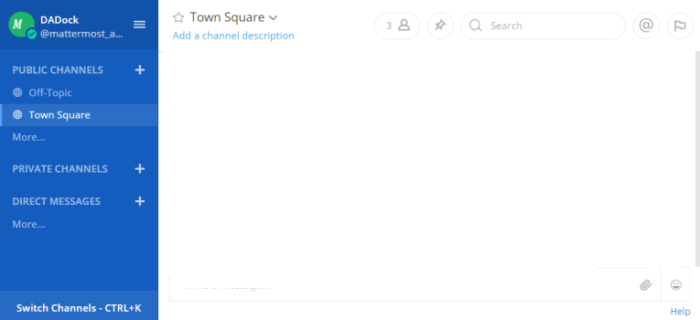






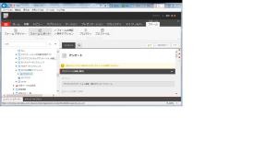








Extra Edition(2): One day in A’s Channel
Chat Tool: Merits
How is it done in Chat Tool?
Feeling
Report time_Taro
Condition/
Motivation
time_taro
fujitsu.taro 09:03
I slept well today. I feel recharged!
What to do:・UI Brush-up
・Changing Selenium codes
・Checking automated tests ・Completing the tests (if possible…)
Planned Tasks
time_taro
Schedule/
Work Confirmation
Progress Understanding/
Output Confirmation
Work Status
fujitsu.taro 10:33
・UI Brush-up – Done. Let’s take a break.
Screen UI Screen
.png
leader,j,sasaki,misaki has reacted with :god; (click to add)
Feedback
Motivation UP
Assessment/
Compliments
fujitsu.taro 10:45
Thanks. Will start working on Selenium!
Work Status/
Worries/Issues
fujitsu.taro 13:55
・Selenium is not working, is it broken? Not good…
Check Problems
leader.jiro 09:15
You seem to be in trouble still… @misaki knows best, do take a look in this issue!!
Support/Member
Dispatch
Relief/
Solution to Problem
Notes:
## 番外編(2)：ある日のA氏のtimeチャンネル
### チャットツールだと？
↓みたいなエモい絵
![](img/80.Mattermost-2018-10-02-19-54-18.png)
（加納補足：↑の元ネタパワポの図をそのまんま貼っただけの状態）
### 昔ながらのやり方だと？
むでぃ。
### ここが嬉しい
本当にたくさんの情報/感情をものすごく気軽、かつ素早く共有する事ができます。
チームメンバー間でもこのメリットは計り知れないですし、リーダーの立場からしても情報の宝庫です。
リーダーの人はチームの状態を把握していたいという要望があるはずで、
chatの生の声を知っていることはとてもアドバンテージになります。
報告させる情報と、自分で拾う情報の意味の違いは想像できるかと思います。
一応、注意事項も。
```
問い詰めたり、無駄に根掘り葉掘りしたり、粘着したりするのはアレです。
要はオフラインでやられたら嫌なことはやらないってことですね。
こいつと会話したくねーわ、って思われるのは同じです。
```

Slide 40
Chat Operation: Challenges & Counterplans
Chat Tool: Definition
Chat Tool: Merits (by story-based)
Chat Operation: Challenges & Counterplans
Mattermost: Overview/Basic Functions
Appendix: Chat Start-up

Slide 41
Challenges
Chat Operation: Challenges & Counterplans
1. No one writes
Seriously, no one writes. I think 99% of experienced people who started operation of this has faced the same issue.
It is already a miracle if it has been activated naturally.
2. No one reads
If no one writes, then no one reads. This is the sad truth.
3. Misunderstood to be Playing(by Manager)
Furthermore, just the term “chat” is thought to be bad and only about play.
That’s coming from a world view that “Messenger is prohibited”.
It will make you think, “Isn’t it better to just use your pen and note than use your computer/laptop?”
Notes:
### 課題
良さげな事をたくさん書いてきましたが、これには大前提があります。
それは「チャットが活性化している」という事です。
これを実現するためには様々な壁があります。
その辺について、「推進者目線で」対応策を語ります。
#### 書いてくれない
マジで皆書いてくれないです。こういうの運用し始めた経験ある人の99%は直面する話だと思います。
自然に活性化することがあったらそれはもう奇跡の類だと思います。
#### 読んでくれない
書いてくれなければ、読んでももらえないです。悲しみがあります。
#### 遊んでると思われる
さらにさらに、chatという響きが悪いのか遊んでると思われます。
「メッセンジャー禁止」とか言い出す世界観ですね。
もういっそのことパソコンなんて使わずにペンとノートを使えばいいんじゃないかな！って思ったりします。

Slide 42
Counterplans
Chat Operation: Challenges & Counterplans
Take the initiative to write. Click emoticons.
Continue to talk (like that).
Certainly.
This is the part that needs the most “effort”.
I will write it this way. Even when no one will read or react.
“Please react!”
“It’s okay even if you’ll just give an emoticon reaction!”
Even if you argue in chat, but no one opposes to it. Even if you are offline.
It may seem hard, but this is “absolutely” necessary.
Notes:
### 対応策：Chatを活性化するための心構えやら施策やら
```
さて、本題。
結論だけ先に書くと、「推進者は頑張る必要がある」という身も蓋もないものになります。
それだけだとあんまりなので、ひとつづつ記載します。
```
### 自分が率先して書く。絵文字リアクション押す。そういう話をし続ける
```
本命。
ここが一番「頑張る」部分です。
そう、書くんです。自分が。誰も見てなくても、誰も反応してくれなかったとしても。
「反応してね！」って。
「絵文字リアクション押すだけでもいいから！」って。
chatで主張しても相手してくれなかったらオフラインでも。
苦行かもしれないけれど、これが「絶対」必要です。
```
### いろんなチャンネルに書く
```
「いろんなチャンネルに書く」です。
time_xxxとか、他の人のチャンネルでも積極的に活動しましょう。
他の人のチャンネルに書きこむのって、最初はハードルがあったりします。
それを自ら乗り越える姿をさらしましょう。
「他の人のところに書いてもいいんだよ」
「読んだら絵文字リアクションを押せばいいんだよ」
「反応してもらえるとうれしいでしょ？」を。
ここは意図的に積極的にやっていきたいことです。
```
### 書かれたことに絶対反応する
```
「おはよう」って言ってるのに誰も返事してくれなかったら挨拶する気なくなりますよね。
それと一緒でchatに何か書いても誰も反応してくれなければ、書かなくなるのは自然です。
でも、最初にみんなが書いてくれるのって「テスト」とかそんなので、
何を反応すればいいんだよ、って思うかもしれません。
なんでもいいんです、反応すれば。「トステ」でも書いてやればいいんです。
大事なのは「誰かが何か書いたら、それは見られているし、反応がある」ということを伝えることです。
別に文字列で返さなくてもいいです、”絵文字リアクション”を積極的に使いましょう。
適当な絵文字選んで適当に押しておけば良いです、意味なんて要らんのです。相槌みたいなもんです。
ちなみに、ひょっとしてもしかしてchatの運用が軌道に乗り始めて、
見るものが多くなってきたりした場合、全部見て反応するとか大変になってきます。
リーダーの人は頑張りましょう。
そもそも、リーダーの人はチームを把握していたいという要望があるはずで、
chatの生の声を知っていることはとてもアドバンテージになります。
報告させる情報と、自分で拾う情報の意味の違いは想像できるかと思います。
```
### 大事な事は全部チャットに書く
```
活性化するための方法の１つとして「とても大事な情報をチャットにしか書かない」というのがお薦めです。
従来メールで流してた重要なやつです。
それを、メールでは「chatに書きました（URL）」と書いてchatに誘導します。
何度もやってるうちに、「chatに重要なことがかかれるんだ」という空気になり、
わざわざメール通知しなくてもそれが自然になります。
リーダークラス（＝推進役）が積極的に仕掛けることが大事です。
```
### 「読まれてない」事を前提とする
```
chatに書かれたものは「読まれていない」ことを前提にすることが大事だと思っています。
chatをやっていて「あそこに書いておいただろ！」みたいになるのは失敗してます。
chatは書き込まれる量が多くなってはじめて意味があり、そうなってくると全部見るとか無理です。
なので、chatに大事なことを書く場合で、確実にみたことを認識するためには、
「読んだ人はなんらかの痕跡を残すように」です。
具体的には、何かしらのコメントを書くとか、絵文字リアクションを押す、です。
それが行われていない場合「見ていない」として扱うとスマートです。
```
### エモい話
```
chatを活性化すると、それはもう素敵な世界が待っています。
ただ、その素敵な世界はメンバーが自発的に利用してくれなければ発生しません。
メンバの中には発信するのが苦手とかいう人もいるでしょう。
色々なタイプの人がいる中で、どういう運営をしていくのがいいか、それはチーム次第です。正解は多分ないです。
が、それなりの数の人が言いたいことをもっていたりするのも事実です。
大抵は「こんなこと言ってもいいのかな、いや辞めとこう」と辞めてしまっています。
そういうのを発信してもらえるように、自己安全性が担保されていると分かってもらえるようになってくると、
チーム力はかなり強くなるかと思います。
よいchatライフを！
```

Slide 43
Counterplans
Chat Operation: Challenges & Counterplans
Write in different channels.
Must react on what was written.
If you say “Good Morning!” and no one reacted to it, of course it will make you lose the will to greet.
Similarly in chat, if you write something and no one reacted to it, it will also make you lose the will to write.
What is important is conveying that “you read or have seen what someone has written”.
Important to write everything in Chat.
Think “this was not read” as a premise.
Notes:
### いろんなチャンネルに書く
```
「いろんなチャンネルに書く」です。
time_xxxとか、他の人のチャンネルでも積極的に活動しましょう。
他の人のチャンネルに書きこむのって、最初はハードルがあったりします。
それを自ら乗り越える姿をさらしましょう。
「他の人のところに書いてもいいんだよ」
「読んだら絵文字リアクションを押せばいいんだよ」
「反応してもらえるとうれしいでしょ？」を。
ここは意図的に積極的にやっていきたいことです。
```
### 書かれたことに絶対反応する
```
「おはよう」って言ってるのに誰も返事してくれなかったら挨拶する気なくなりますよね。
それと一緒でchatに何か書いても誰も反応してくれなければ、書かなくなるのは自然です。
でも、最初にみんなが書いてくれるのって「テスト」とかそんなので、
何を反応すればいいんだよ、って思うかもしれません。
なんでもいいんです、反応すれば。「トステ」でも書いてやればいいんです。
大事なのは「誰かが何か書いたら、それは見られているし、反応がある」ということを伝えることです。
別に文字列で返さなくてもいいです、”絵文字リアクション”を積極的に使いましょう。
適当な絵文字選んで適当に押しておけば良いです、意味なんて要らんのです。相槌みたいなもんです。
ちなみに、ひょっとしてもしかしてchatの運用が軌道に乗り始めて、
見るものが多くなってきたりした場合、全部見て反応するとか大変になってきます。
リーダーの人は頑張りましょう。
そもそも、リーダーの人はチームを把握していたいという要望があるはずで、
chatの生の声を知っていることはとてもアドバンテージになります。
報告させる情報と、自分で拾う情報の意味の違いは想像できるかと思います。
```
### 大事な事は全部チャットに書く
```
活性化するための方法の１つとして「とても大事な情報をチャットにしか書かない」というのがお薦めです。
従来メールで流してた重要なやつです。
それを、メールでは「chatに書きました（URL）」と書いてchatに誘導します。
何度もやってるうちに、「chatに重要なことがかかれるんだ」という空気になり、
わざわざメール通知しなくてもそれが自然になります。
リーダークラス（＝推進役）が積極的に仕掛けることが大事です。
```
### 「読まれてない」事を前提とする
```
chatに書かれたものは「読まれていない」ことを前提にすることが大事だと思っています。
chatをやっていて「あそこに書いておいただろ！」みたいになるのは失敗してます。
chatは書き込まれる量が多くなってはじめて意味があり、そうなってくると全部見るとか無理です。
なので、chatに大事なことを書く場合で、確実にみたことを認識するためには、
「読んだ人はなんらかの痕跡を残すように」です。
具体的には、何かしらのコメントを書くとか、絵文字リアクションを押す、です。
それが行われていない場合「見ていない」として扱うとスマートです。
```
### エモい話
```
chatを活性化すると、それはもう素敵な世界が待っています。
ただ、その素敵な世界はメンバーが自発的に利用してくれなければ発生しません。
メンバの中には発信するのが苦手とかいう人もいるでしょう。
色々なタイプの人がいる中で、どういう運営をしていくのがいいか、それはチーム次第です。正解は多分ないです。
が、それなりの数の人が言いたいことをもっていたりするのも事実です。
大抵は「こんなこと言ってもいいのかな、いや辞めとこう」と辞めてしまっています。
そういうのを発信してもらえるように、自己安全性が担保されていると分かってもらえるようになってくると、
チーム力はかなり強くなるかと思います。
よいchatライフを！
```

Slide 44
Counterplans
Chat Operation: Challenges & Counterplans
An “Emotional” Talk
If you activate/enable chat, your world will be wonderful!
But, that wonderful world will exist only if the members will use it willingly.
Among the members, some will probably find it hard to convey.
As there are different types of people in a team, it’s up to the team to decide how you will operate things around. There is probably no correct way of doing it.
But, it is a fact that certain people will have something to say.
Mostly I have stopped saying, “I think this is better, let’s stop this...”
To be able to convey properly, it’s important for someone to guarantee their own security (they won’t get into trouble). Once that happens, I think the team will be more united and effective than ever.
Have a great chat life!
Notes:
### エモい話
```
chatを活性化すると、それはもう素敵な世界が待っています。
ただ、その素敵な世界はメンバーが自発的に利用してくれなければ発生しません。
メンバの中には発信するのが苦手とかいう人もいるでしょう。
色々なタイプの人がいる中で、どういう運営をしていくのがいいか、それはチーム次第です。正解は多分ないです。
が、それなりの数の人が言いたいことをもっていたりするのも事実です。
大抵は「こんなこと言ってもいいのかな、いや辞めとこう」と辞めてしまっています。
そういうのを発信してもらえるように、自己安全性が担保されていると分かってもらえるようになってくると、
チーム力はかなり強くなるかと思います。
よいchatライフを！
```

Slide 45
Mattermost: Overview/Basic Functions
Chat Tool: Definition
Chat Tool: Merits (by story-based)
Chat Operation: Challenges & Counterplans
Mattermost: Overview/Basic Functions
Appendix: Chat Start-up

Slide 46
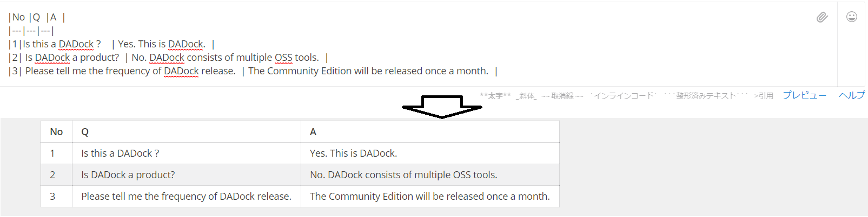
Markdown Supported
Mattermost: Overview/Basic Functions
Notation via Markdown is supported, enabling quick and beautiful
sentences to be written.
For example, below table form can be created:
For more details:
https://docs.mattermost.com/help/messaging/formatting-text.html
Notes:
## Mattermost概要/基本機能紹介
### 概要
Slackのクローン。オンプレに立てれる。
### Markdown Supported
Markdownによる記法がサポートされており、手早く綺麗に文章を書くことが出来ます。
{Markdownのサンプルと、実際どうやって表示されるかのスクショ}
詳細はこちら
* https://docs.mattermost.com/help/messaging/formatting-text.html

Slide 47
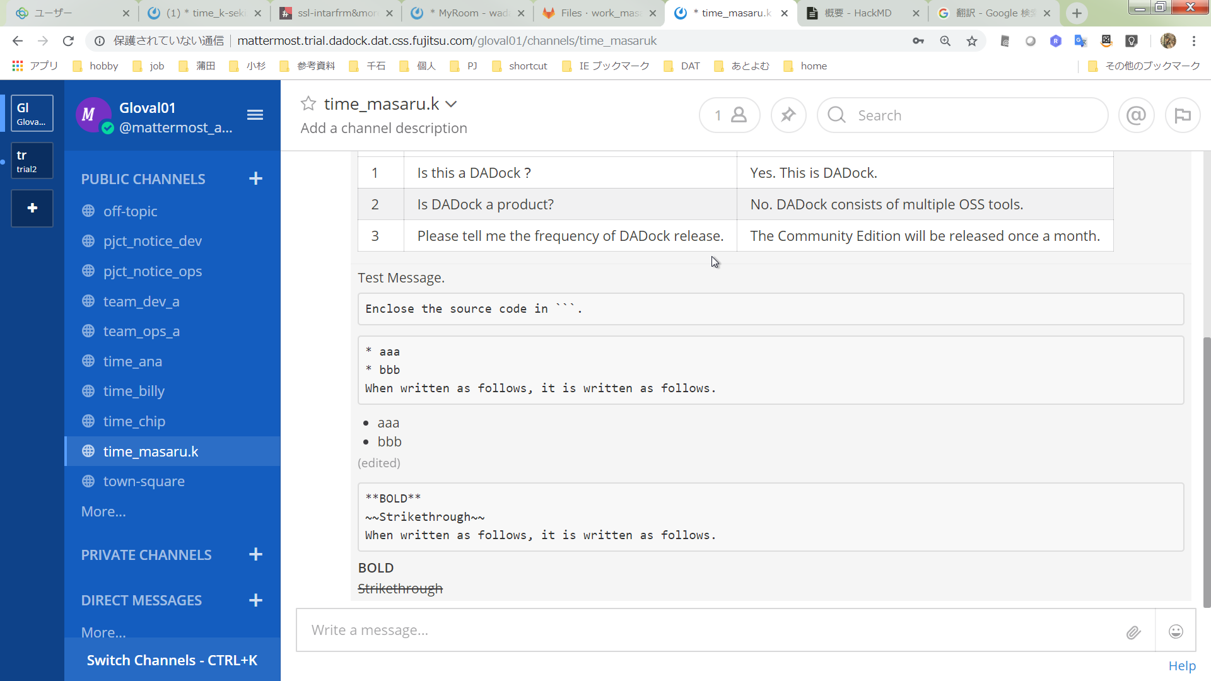
Ex) Markdown Notation
Mattermost: Overview/Basic Functions
For more details:
https://docs.mattermost.com/help/messaging/formatting-text.html

Slide 48
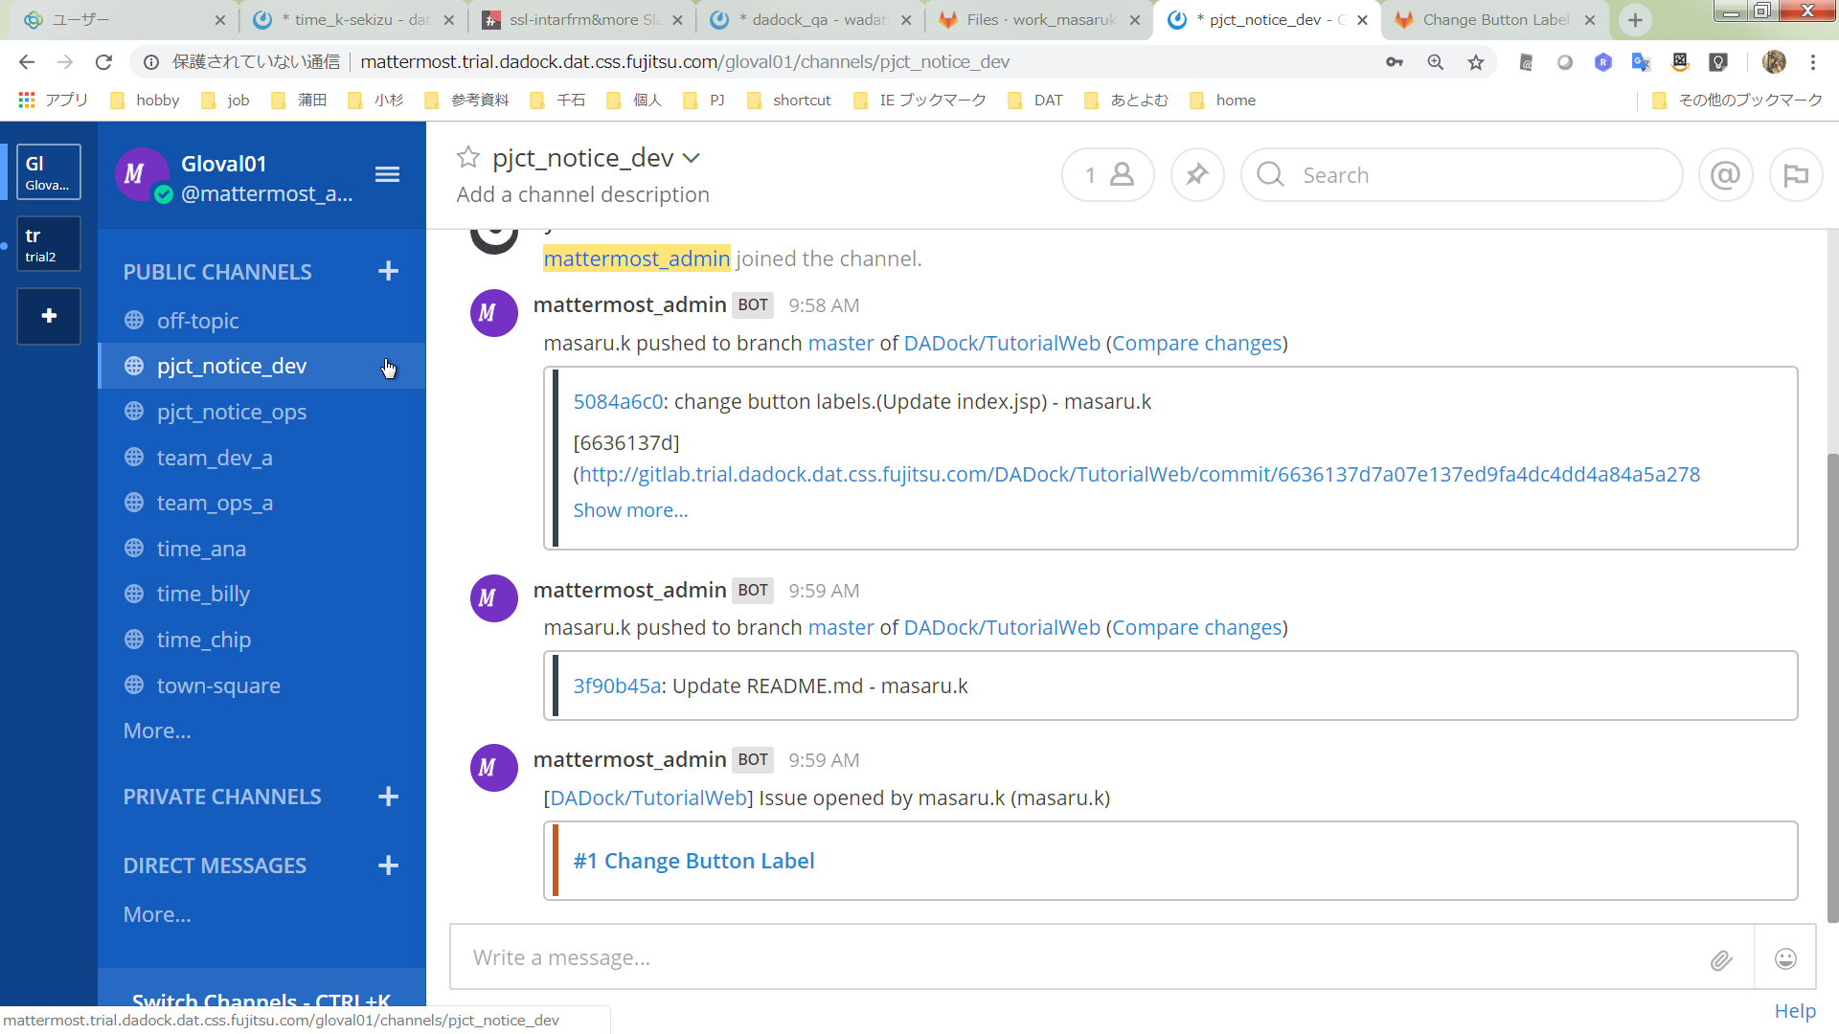
Team & Channel
Mattermost: Overview/Basic Functions
As an overview, there are ‘Teams’ and ‘Channels’.
A ‘Team’ is comprised of multiple ‘Channels”.
Teams
Channels
For more details:
https://docs.mattermost.com/help/getting-started/creating-teams.html
https://docs.mattermost.com/help/getting-started/organizing.html
Notes:
### チームとチャンネル
チームとチャンネルという概念があります。
複数のチャンネルを束ねたものがチームです。
どちらも、自分の好きな名前で作る事ができます。
このチャンネルをどのように分けるか、がチャット活性化のキモです。
その辺のチャンネルの分け方のサンプルについては後述の付録を参照ください。
{どう表示されるかのスクショ、チームとチャンネルをマークする}
詳細はこちら
* https://docs.mattermost.com/help/getting-started/creating-teams.html
* https://docs.mattermost.com/help/getting-started/organizing.html

Slide 49
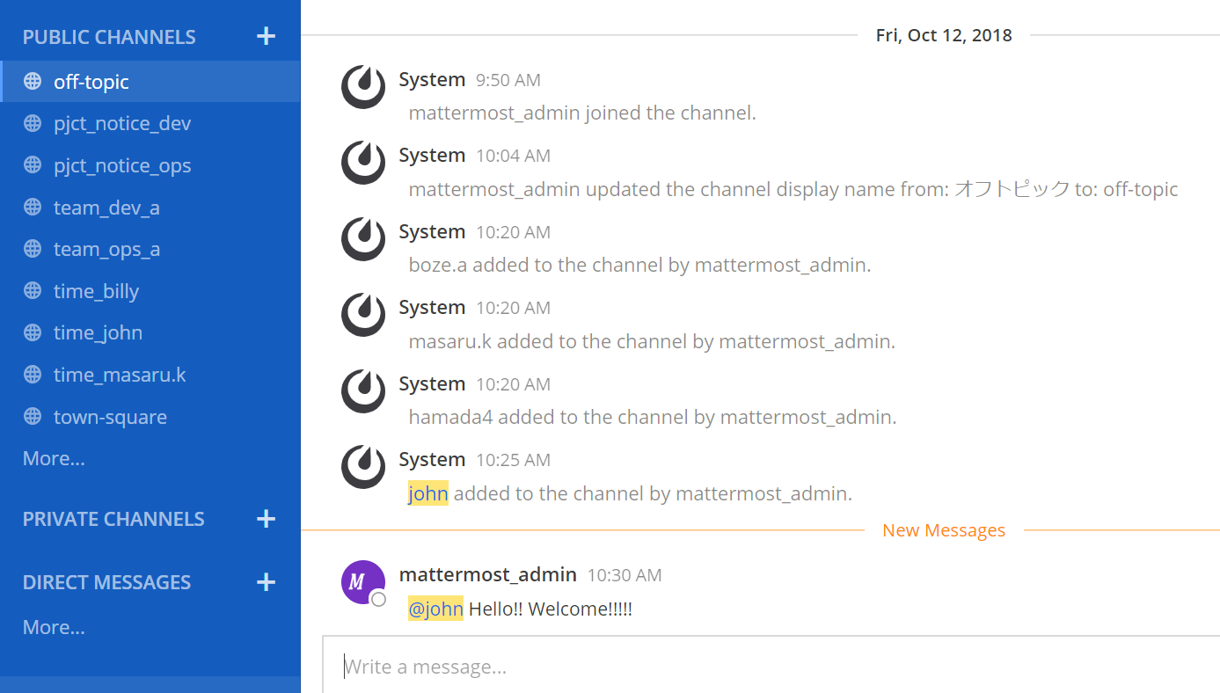
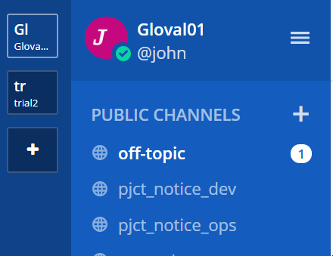
Mention: Important
Mattermost: Overview/Basic Functions
When writing messages, let’s practice to write “@<insert someone>” wherever we write.
Notice!
Mail is addressed to John
For more details:
https://docs.mattermost.com/help/messaging/mentioning-teammates.html
Notes:
### メンション：重要
とてもとても大事な機能です。
メッセージを書く時に、メッセージのどこでもいいので、「@誰それ」と書いてみましょう。
{図1：メッセージの書き方のスクショ}
すると、メンションされた人には、「あなたメンションされましたよ」というのが一目で確認できます。
{図2：メンションされた人からどう見えるかのスクショ}
これにより、メッセージの見落としを各段に下げる事ができます。
そして、メンションした場合はメールが飛びますので、そちらで確認もできます。
また、@channelや@all、@here等と打つことで、チャンネルに所属している人全員にメンションを送る事が出来ます。
詳細はこちら
* https://docs.mattermost.com/help/messaging/mentioning-teammates.html

Slide 50
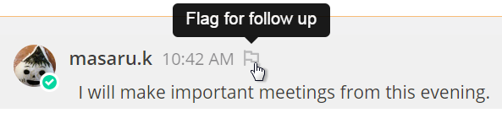
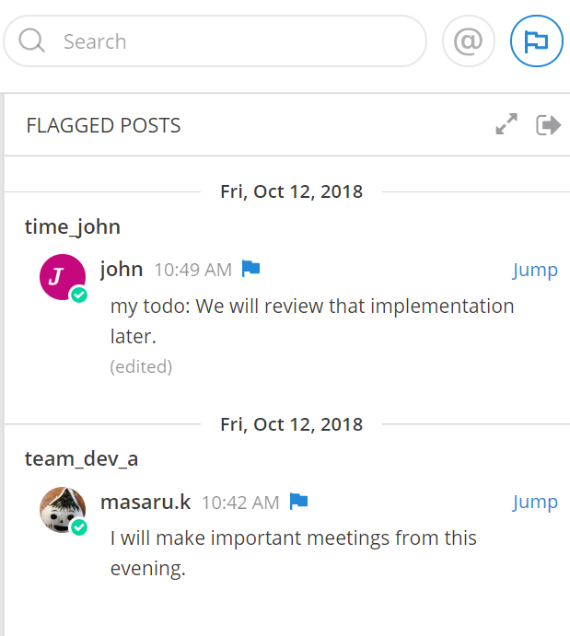

Flag: Important
Mattermost: Overview/Basic Functions
“Flag” is a function to reduce overlooked items.
If you have a message that you think “this is something I should not forget”, it can be handled as follows.
Later on, all flagged
messages will be displayed.
Click!
flagged!
For more details:
https://docs.mattermost.com/help/messaging/flagging-messages.html
Notes:
### フラグ：重要
チャットが活性化し、色々なチャンネルが立ち上がってくると、困った問題が発生します。
それは、チャンネルの巡回をした時に、「後で処理しようと思って忘れる」です。
この見落としを軽減してくれるのが「フラグ」機能です。
「お、これはちょっと忘れないようにしとこ」ってメッセージがあったら、下記のようにしておきます
{図1：フラグつけてるの図}
こうしておくと、あとでまとめて、フラグを立てたメッセージを表示できます
{図2：フラグでフィルタしてるの図}
ポイントは下記のとおりです。
* フラグは自分だけ見れる
* チャンネルを横ぐしで一覧化する事が出来る
詳細はこちら
* https://docs.mattermost.com/help/messaging/flagging-messages.html

Slide 51
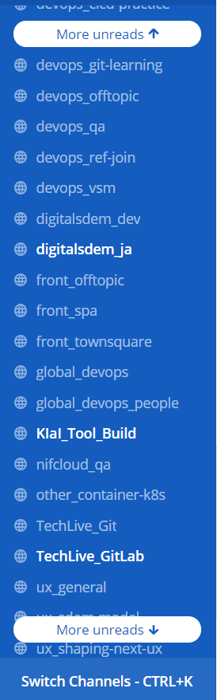
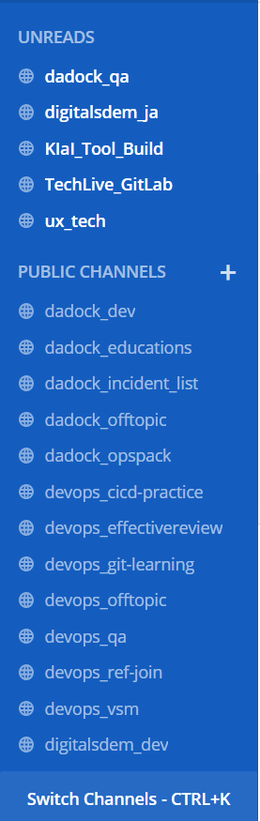
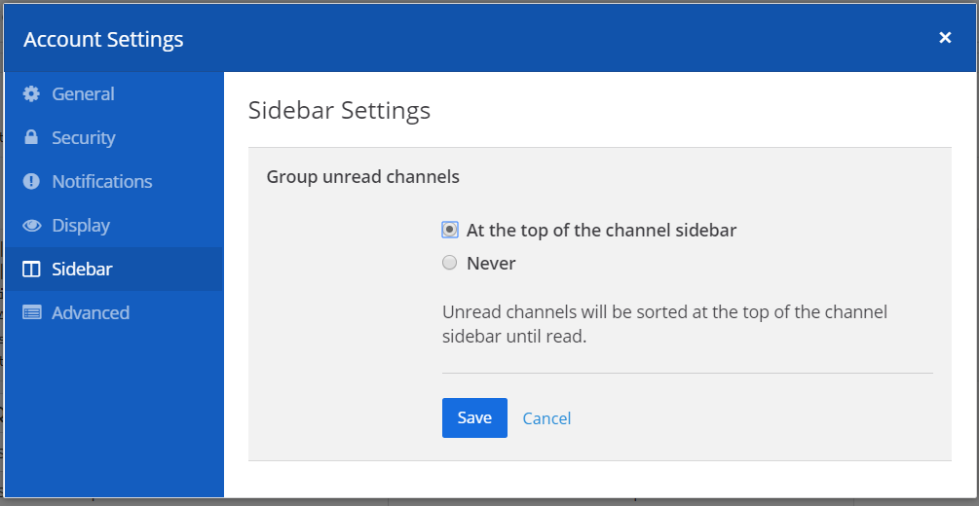
Group Unread Channels: Important
Mattermost: Overview/Basic Functions
Problem occurs when you have many unread channels and you feel overwhelmed.
To resolve this, you can use “Group unread channels”.
[MainMenu]>[Account Settings]>[Sidebar]>[Group unread channels]
Select [At the top of the channel sidebar]
Select!
And Save.
For more details:
https://docs.mattermost.com/help/settings/account-settings.html#group-unreads-channels
Notes:
### 未読チャンネルのグループ化：重要
チャットが活性化し、色々なチャンネルが立ち上がってくると、困った問題が発生します。
それは、未読のチャンネルが多すぎて追い切れなくなる、です。
そういう時にこの機能を使います。
{スクショ}
詳細はこちら
* https://docs.mattermost.com/help/settings/account-settings.html#group-unreads-channels

Slide 52
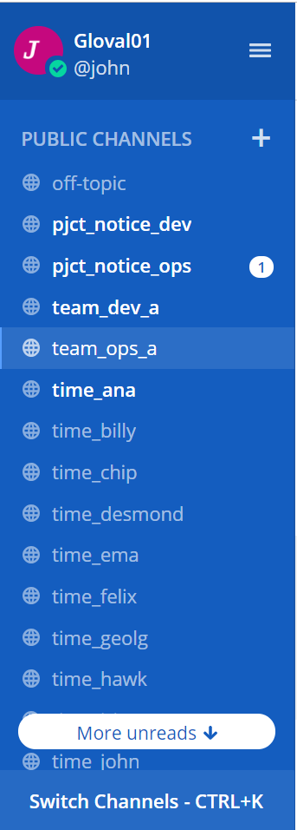
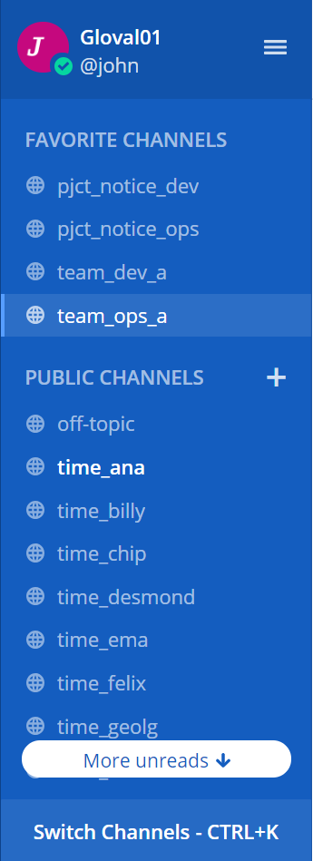

Favorites
Mattermost: Overview/Basic Functions
Problem occurs when you don’t know what is happening as there are many channels displayed.
To resolve this , you can use “FAVORITE CHANNELS”.
By clicking the ☆ on the left side of the channel, that channel will be added in the “Favorites”.
Click!!
For more details:
https://docs.mattermost.com/help/settings/account-settings.html#group-unreads-channels
Notes:
### お気に入り
チャットが活性化し、色々なチャンネルが立ち上がってくると、困った問題が発生します。
それは、述べたんでチャンネルが表示され過ぎててどこに何があるか分からなくなる、です。
そういう時にこの機能を使います。
{スクショ}

Slide 53
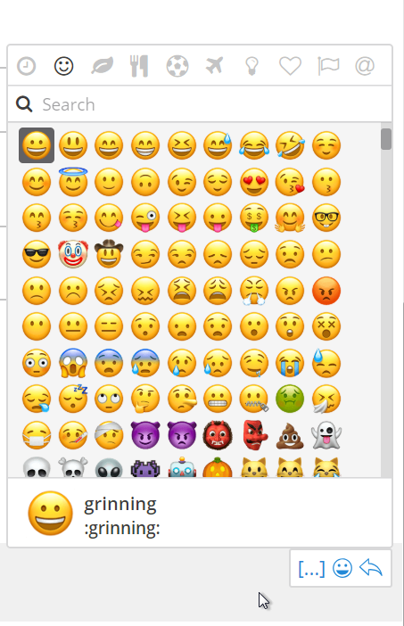
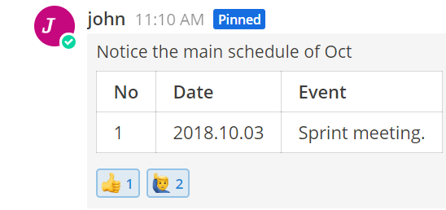
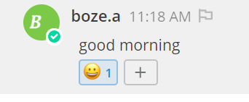
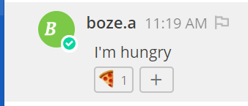
Emoticons/Customized Emoticons: Important
Mattermost: Overview/Basic Functions
“Emoji” has an unexpected important function though it is likely to be neglected.
Click
For more details:
https://docs.mattermost.com/help/settings/custom-emoji.html
Notes:
### 絵文字/カスタム絵文字：重要
軽視されがちですが意外と重要なのがこの機能です。
誰かの発言に対してリアクションする時に、
* いちいち書くほどではないけど、いいね！とか見てるよー！は伝えたい
* 議論の流れは阻害したくないけど、いいね！とか見てるよー！は伝えたい
そういう時に気軽にリアクション出来るのがこの機能です。
{皆がいい感じに絵文字ってくれてるスクショ}
これ、リアクションもらった人は意外と嬉しいです。
いいねとか沢山つくと、それだけでやる気が出たりします。
emojiのemoは、emotionのemoです！
詳細はこちら
* https://docs.mattermost.com/help/settings/custom-emoji.html

Slide 54
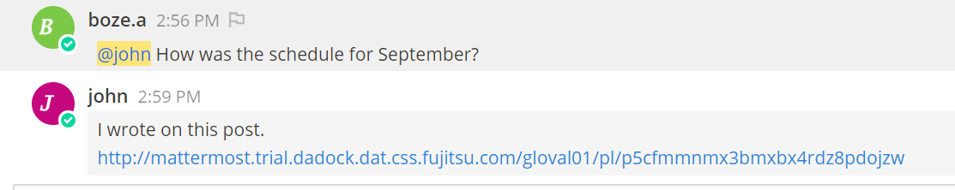
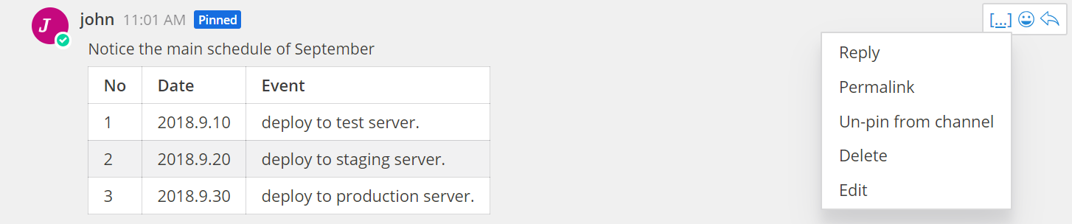
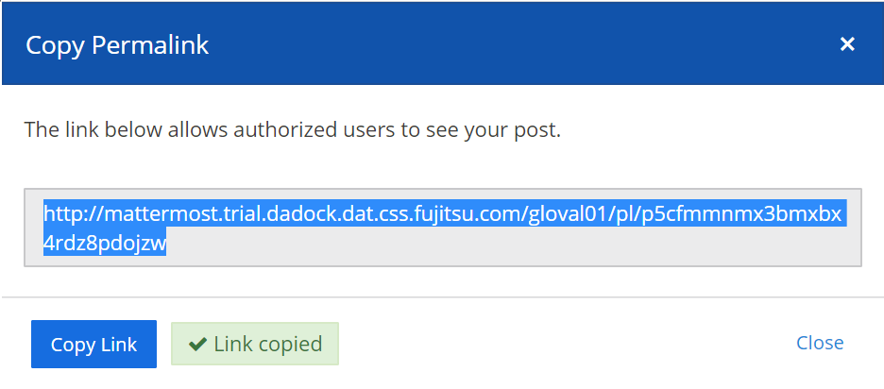
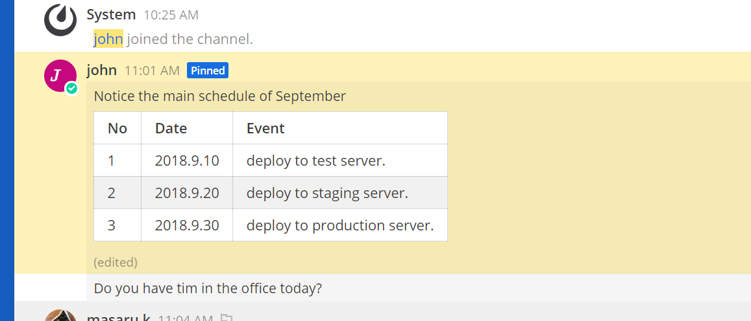
Permalink: Important
Mattermost: Overview/Basic Functions
Click!
Link click!
Copy & Paste
Notes:
### パーマリンク：重要
どこかで議論した内容を、他のチャンネルで共有したい時に使えます。
{スクショ}

Slide 55
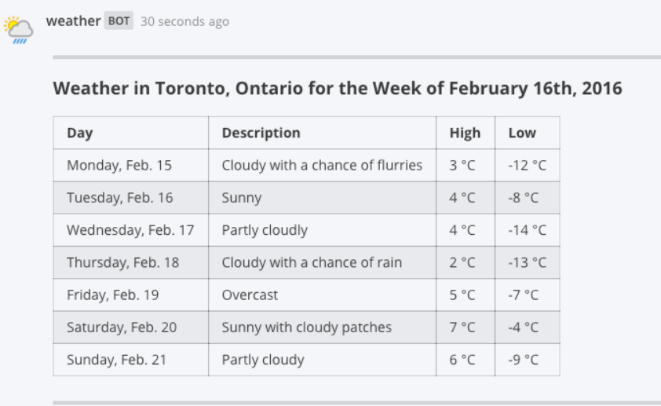
Integrated Functions: Important
Mattermost: Overview/Basic Functions
A function for linking Mattermost to external tools and the likes.
Custom Slash Command
A function that sends Web API request to the external server when striking a command on the Mattermost message.
Custom Slash Command send.
Web API requests
(HTTP POST or HTTP GET)
Weather
News
Service
Server
JSON response
For more details:
https://docs.mattermost.com/developer/slash-commands.html
Notes:
### 統合機能：重要
外部のツール等とMattermostを連携するための機能です。
### Custom Slash Command
Mattermostのメッセージ上でコマンドを叩くと、Web APIリクエストを外部のサーバに送れる機能です。
{構成図の絵}
{叩いた時の画面サンプル}
詳細はこちら
* https://docs.mattermost.com/developer/slash-commands.html

Slide 56

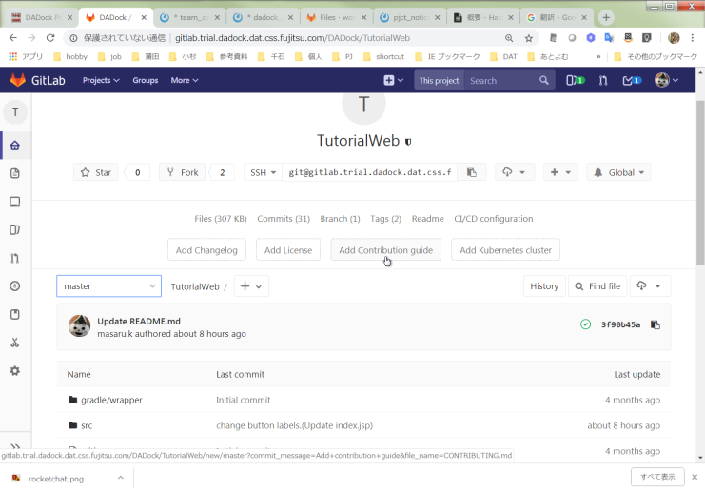
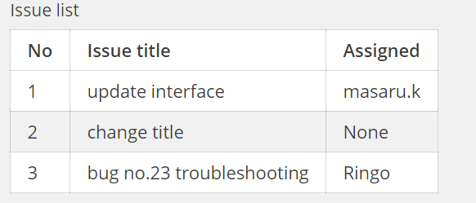
Integrated Functions: Important
Mattermost: Overview/Basic Functions
Web Hook
A function that sends request to external tools/receives request from external tools.
Outgoing Web Hook
Sends the Web API request to the external server.
Outgoing Web Hook
Sends the API that retrieves the Issue list
Returns the Issue list
For more details:
https://docs.mattermost.com/developer/webhooks-outgoing.html
Notes:
### Web Hook
外部のツールにリクエストを送信する/外部のツールからリクエストを受信するための機能です。
#### Outgoing Web Hook
外部のサーバにWeb APIリクエストを送信します。
スラッシュコマンドと近い動きをします。
{構成図の絵}
{叩いた時の画面サンプル}
詳細はこちら
* https://docs.mattermost.com/developer/webhooks-outgoing.html

Slide 57

Integrated Functions: Important
Mattermost: Overview/Basic Functions
Web Hook
A function that sends request to external tools/receives request from external tools.
Incoming Web Hook
Receives the request from external server and displays it as a message.
GitLab
Incoming Web Hook
(JSON format)
For more details:
https://docs.mattermost.com/developer/webhooks-incoming.html
Notes:
### Web Hook
外部のツールにリクエストを送信する/外部のツールからリクエストを受信するための機能です。
#### Incoming Web Hook
外部のサーバからリクエストを受け付け、メッセージとして表示します。
{構成図の絵}
{叩いた時の画面サンプル}
詳細はこちら
* https://docs.mattermost.com/developer/webhooks-incoming.html

Slide 58
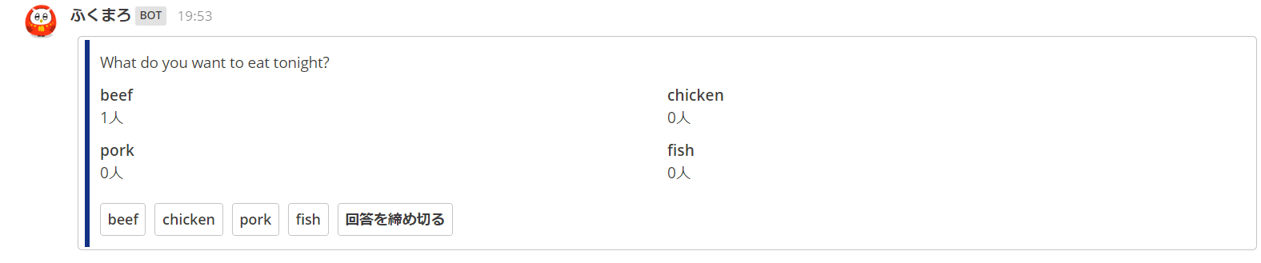
Integrated Functions: Important
Mattermost: Overview/Basic Functions
Web API
A function for accessing the versatile functions of Mattermost.
For more details:
https://api.mattermost.com/
Interactive Messaging
Enables interactive function such as displaying button in the messages and allowing users to click and give responses.
For more details:
https://docs.mattermost.com/developer/interactive-message-buttons.html
https://developers.mattermost.com/integrate/getting-started/
Notes:
### Web API
Mattermostの機能に汎用的にアクセスするための機能です。
ユーザ情報の取得や、メッセージに関する情報の取得/更新など、様々な機能があります。
詳細はこちら
* https://api.mattermost.com/
### インタラクティブなメッセージ
上記の統合機能では、
メッセージにボタンを表示して、押下されたら反応する、等のインタラクティブな機能を実現できます。
{サンプル}
詳細はこちら
* https://docs.mattermost.com/developer/interactive-message-buttons.html
* https://developers.mattermost.com/integrate/getting-started/

Slide 59
Other Functions
Mattermost: Overview/Basic Functions
Plugin (β)
A function for obtaining Mattermost screen, expanding server side processes.
For more details:
https://api.mattermost.com/
Voice Call(β)
Although still in β version, voice/video calls are also supported.
For more details:
https://docs.mattermost.com/deployment/webrtc.html
Notes:
## その他の機能
### プラグイン(β)
Mattermostの画面そのものに手を入れたり、サーバサイドの処理を拡張したりする機能です。
詳細はこちら
* https://developers.mattermost.com/extend/plugins/
### 音声通話(β)
まだβ版ですが、音声/ビデオ通話もサポートされています。
詳細はこちら
* https://docs.mattermost.com/deployment/webrtc.html

Slide 60
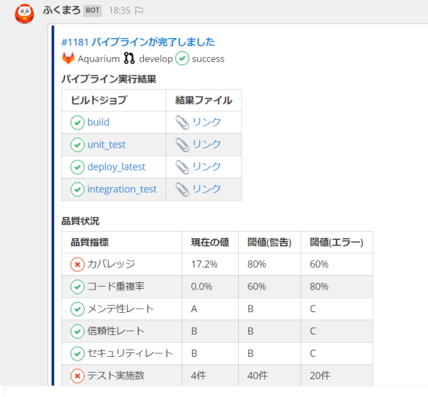

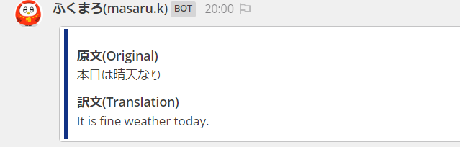
Sample of Integrated Functions
Mattermost: Overview/Basic Functions
Tried integrating Pipeline of GitLab
GitLab
Edits the execution result of pipeline in the easy to view Markdown and sends to Incoming Web Hook.
Tried incorporating Translation Tool
Custom Slash Command
Transration Service Server
Notes:
### 統合機能のサンプル
#### GitLabのPipelineとインテグレートしてみた
{スクショ}
#### 翻訳ツールを入れてみた
{スクショ}

